Slide 1
두유네 뒷마당
최예준 양혜인 정현주 권종우
SW PROJECT

Slide 2
프로젝트 개요
과제수행동기
시스템 요구분석
설문조사자료
1
2
시스템 주요기능
작품구성 및 특징
CONTENTS
0
3
5
4
개발후기
기대효과 및 추후계획
보완사항
개선점

Slide 3
프로젝트 개요 과제수행동기
문제점 인식
해결방안
과제수행
점심시간 식당의 만석으로 발길을 돌리는 일이 빈번히 발생
빈자리가 있는 식당을 찾는 과정에서 많은 시간이 소비됨
주문받은 데이터를 편리하게 활용할 수 있도록 자체적으로 POS를 제작하고 이 데이터를 토대로 입석현황을 나타낼 웹페이지를 만들기로 결심
입석현황 확인 서비스
‘두유네 뒷마당’

Slide 4
시스템 요구분석
재학생을 대상으로 한 설문조사
 | 100
 | 90
 | 80
 | 70
 | 60
 | 50
 | 40
 | 30
 | 20
 | 10
 | 0
 | 100
 | 90
 | 80
 | 70
 | 60
 | 50
 | 40
 | 30
 | 20
 | 10
 | 0
70%
98%
92%
1. 점심시간이 부족했던 경험이 있다.
2. 가게가 만석이라 다른 가게로 이동한 경험이 있다.
3. 입석현황에 대해 알려주는 서비스가 있다면 이용할 의향이 있다.

Slide 5
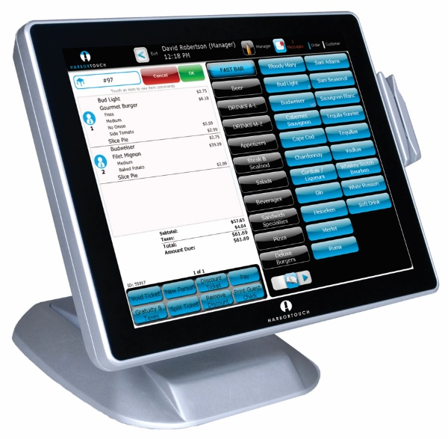
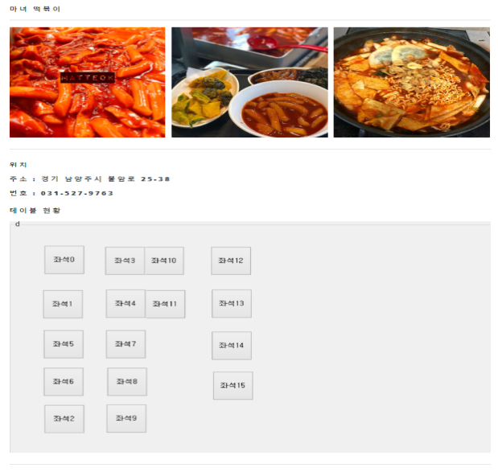
시스템 주요기능
요청
실시간 좌석 현황제공
로컬 C:
좌석현항 이미지 .JPG

Slide 6
보완사항 개선점
DB,SERVER
연동
서비스지역
확대
WEB
기능 향상

Slide 7
개발후기 기대효과 및 추후계획
편의성 제공
회전률 상승
만족도 상승
매출증가
추후계획
현재 시스템은 학교 후문위주로 완성이 되어있으나 추후 지역을 더욱 발달 시킬 예정
현재 대중적으로 사용되는 포스기의 비용적인 부분과 사용의 불편함을 최소화하여 포스기의 힘을 더욱 실을 예정

